Slide 1
OpenCV 3.1.0 – 图像处理教程

Slide 2


贾志刚
E-Mail: bfnh1998@hotmail.com
微博：流浪的鱼-GloomyFish

Slide 3
图像模糊二
中值滤波
双边滤波
代码演示

Slide 4
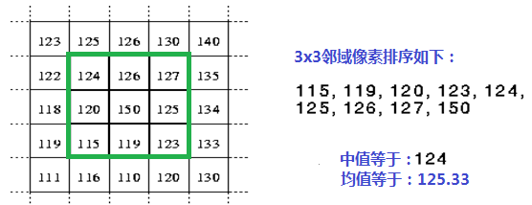
中值滤波
统计排序滤波器
中值对椒盐噪声有很好的抑制作用

Slide 5
双边滤波
均值模糊无法克服边缘像素信息丢失缺陷。原因是均值滤波是基于平均权重
高斯模糊部分克服了该缺陷，但是无法完全避免，因为没有考虑像素值的不同
高斯双边模糊 – 是边缘保留的滤波方法，避免了边缘信息丢失，保留了图像轮廓不变

Slide 6
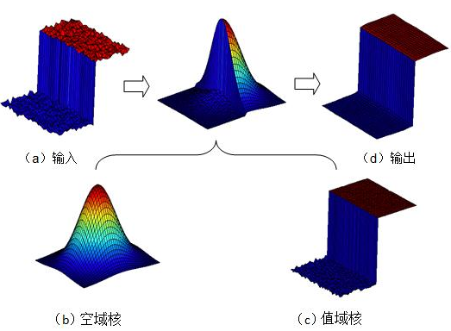

Slide 7
相关API
中值模糊medianBlur（Mat src, Mat dest, ksize）
双边模糊bilateralFilter(src, dest, d=15, 150, 3);
- 15 –计算的半径，半径之内的像数都会被纳入计算，如果提供-1 则根据sigma space参数取值
- 150 – sigma color 决定多少差值之内的像素会被计算
- 3 – sigma space 如果d的值大于0则声明无效，否则根据它来计算d值
中值模糊的ksize大小必须是大于1而且必须是奇数。

Slide 8
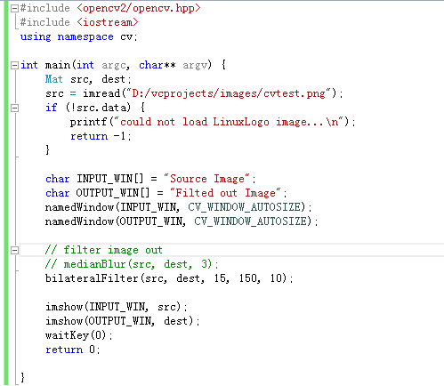
演示代码

